Slide 1
대차대조표, 1/1/20xx
자산
현금 xxx
매출채권 xxx
재고자산 xxx
고정자산 xxx
무형자산 xxx
투자자산 (유가증권) xxx
부채
유동부채 xxx
장기차입금 xxx
사채 xxx
리스부채 xxx
자본
보통주 xxx
이익잉여금 xxx
변화
대차대조표, 12/31/20xx
자산
현금 ooo
매출채권 ooo
재고자산 ooo
고정자산 ooo
무형자산 ooo
투자자산 (유가증권) ooo
부채
유동부채 ooo
장기차입금 ooo
사채 ooo
리스부채 ooo
자본
보통주 ooo
이익잉여금 ooo
손익계산서
1/1/20xx-12/31/20xx
매출 Δ Δ Δ
매출원가 Δ Δ Δ
매출총이익 Δ Δ Δ
판매및일반관리비 Δ Δ Δ
연구개발비 Δ Δ Δ
이자비용 Δ Δ Δ
세전이익 Δ Δ Δ
법인세비용 Δ Δ Δ
당기순이익 Δ Δ Δ
포괄손익계산서
1/1/20xx-12/31/20xx
당기순이익 Δ Δ Δ
FVOCI투자자산 평가손익 Θ Θ Θ
외환환산손익 Θ Θ Θ
현금흐름위험회피 파생상품 평가손익 Θ Θ Θ
자산재평가이익 Θ Θ Θ
포괄손익 Θ Θ Θ

Slide 2
비유동자산
(고정자산과 무형자산)
Notes:
COPYRIGHT © 2010 South-Western/Cengage Learning

Slide 3
비유동자산의 특징
오랜 기간(긴 내용연수) 영업활동에 사용된다.
내용연수와 공정가치가 변동될 수 있다.
무형자산은 실물이 없다.

Slide 4
지출액의 처리: 자산 vs. 비용
기업은 지출을 다음과 같이 처리할 수 있다:
  발생한 기간의 비용으로 인식한다.
  자본화하여 자산으로 인식한다.
자산인식요건:
  과거 거래 결과로 취득한 것이 미래에 사용될 예정인 경우
  미래의 경제적 효익을 측정할 수 있어야.
Notes:
COPYRIGHT © 2010 South-Western/Cengage Learning

Slide 5
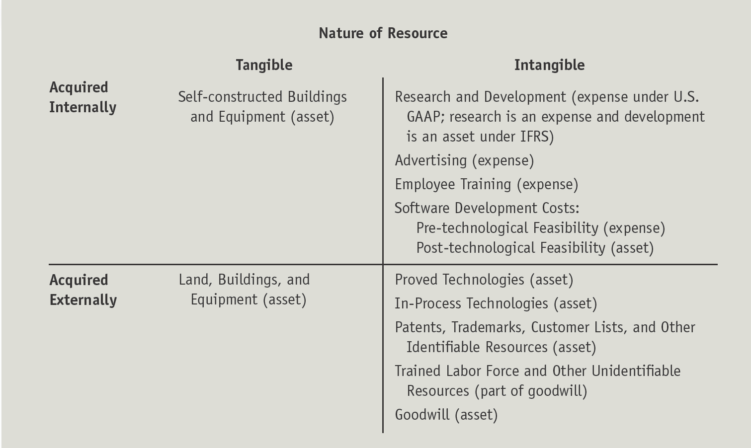
지출의 자산인식
(유형)
(무형)
(내부창출)
(외부취득)

Slide 6
취득원가의 측정
취득원가
  취득시점의 공정가치
  계획된 사용을 할 수 있도록 준비하는데 들어가는 모든 원가를 포함
  비현금거래를 통해 취득하는 경우, 제공한 공정가치 또는 취득한 공정가치로 측정
  자체제작하는 경우, 재료비, 노무비, 간접비, 이자비용을 포함

Slide 7
비유동자산의 취득원가의 처리
유한내용연수 자산 (Assets with finite life)
  취득원가의 일정부분을 내용연수의 기간동안 비용화: 감가상각 또는 감모상각
비한정내용연수 자산 (Asset with an indefinite life)
  기간별 비용을 인식하지 않는다.

Slide 8
감가상각(Depreciation)과 감모상각(Amortization)
자산을 사용함에 따라, 원가와 잔존가치(salvage value)의 차이의 일정 부분을 사용한 대가로 인식.
  이 때, 자산이 유형자산이면 감가상각, 무형자산이면 감모상각이라고 한다.
감가상각과 감모상각은 원가를 배분(cost allocation)하는 과정이지 가치평가(valuation)를 하는 것이 아니다.
감가상각(또는 감모상각)을 계산하기 위해서는
  감가(감모)상각 대상금액
  내용연수의 추정
  감가상각의 방법을 결정해야 한다.

Slide 9
감가(감모)상각 대상금액
감가(감모)상각 대상금액
  취득원가와 추정잔존가치(estimated salvage value)의 차이
    잔존가치(Salvage value or residual value): 내용연수기간동안 사용한 이후에 처분하여 받게 될 것으로 추정되는 금액
내용연수의 추정
  법적, 경제적, 실물적, 기능적인 특성이 모두 내용연수에 영향을 미친다
  매년 추정내용연수에 대한 검토를 해야한다.
    내용연수 추정의 변경은 감가(감모)상각액의 변동을 일으킨다.
감가(감모)상각 방법
  균등상각법
    정액법(직선법, straight line over time): 감모상각의 경우 주로 사용.
    생산량(사용시간)비례법(straight line with respect to usage, activitiy method)
  체감잔액법
    이중체감잔액법(double-declining balance method)
    연수합계법(sum-of-the-years’ digits method)

Slide 10
균등상각법
정액법
  직관적이고 오랜 기간 사용되어져 왔다.
  계산이 용이하다.
  현재가치법과의 일관성이 없다.
생산량(사용시간)비례법
  기간에 따라 생산량(사용시간)이 변동되어 감가상가비도 생산량(사용시간)에 따라 변동된다.
취득원가 – 잔존가치
추정내용연수
연간 감가(감모)상각액
=
=
취득원가 – 잔존가치
추정총생산량(사용시간)
개(시간)당 감가상각비
감가상각비
=
개(시간)당 감가상각비 X 총생산량(사용시간)

Slide 11
체감잔액법
이중체감잔액법(Double declining-balance method)
  감가상각비는 장부가액에 감가상각율을 곱하여 구한다.
  감가상각율은 정액법의 두 배이다.
연수합계법(Sum-of-the-years’-digits method)
  감가상각비는 감가상각대상금액(=취득원가 – 잔존가치)에 감가상각율을 곱하여 구한다.
  감가상각율 =
당해 연도초의 잔여내용연수
연수합계
총비용
비용
유지보수비
감가상각비
시간

Slide 12
예제
취득원가: $5,500
추정잔존가치: $500
추정내용연수: 5 년
추정총사용시간: 20,000 machine hours

Slide 13
균등상각법
정액법: (5,500 – 500)/5=1,000/year
사용시간비례법: (5,500 – 500)/20,000/MH = 0.25/MH
Year 1: 6,500 MHx0.25 = 1,625
Year 2: 5,000 MHx0.25 = 1,250
Year 3: 4,500 MHx0.25 = 1,125
Year 4: 2,500 MHx0.25 = 625
Year 5: 3,000 MHx0.25 = 750
5,375
Year 5: 3,000 MH = 375 = (5,000 – 1,625 – 1,250 – 1,125 – 625)

Slide 14
이중체감잔액법
감가상각율: 2x(1/5)=40%
년도 장부가액 감가상각율 연간감가상각비 감가상각누계액
1 5,500 40% 2,200 2,200
2 3,300 40% 1,320 3,520
3 1,980 40% 792 4,312
4 1,188 40% 475 4,787
5 713 - 213 (=713 – 500) 5,000
500

Slide 15
연수합계법
연수합계: 1+2+3+4+5=15
감가상각대상금액: (5,500 – 500)=5,000
년도 상각대상금액 감가상각율 감가상각비 감가상각누계액 장부가액
1 5,000 x 5/15 1,667 1,667 3,833
2 5,000 x 4/15 1,333 3,000 2,500
3 5,000 x 3/15 1,000 4,000 1,500
4 5,000 x 2/15 667 4,667 833
5 5,000 x 1/15 333 5,000 500

Slide 16



새로운 정보의 영향
감가(모)상각은 자산을 최초에 취득한 시점의 정보에 의존한다.
따라서 이후에 새로운 정보를 반영하여햐 한다:
  추정내용연수나 잔존가치의 변경
  자산을 보유하고 있는 기간중의 추가적 지출
  자산의 공정가치의 변동
Notes:
COPYRIGHT © 2010 South-Western/Cengage Learning

Slide 17
추정의 변경
XYZ는 기계장치를 $510,000에 구입하였고, 추정내용연수와 잔존가치는 각각 10년, $10,000이었다. 정액법으로 7년간 감가상각을 인식한 후, 2020년(8년차)에 추정내용연수와 잔존가치를 15년, $5,000으로 변경하였다.
Questions:
  지난 7년간의 감가상각을 수정하기 위한 분개는 어떻게 되는가? → 수정분개 X
  2020년의 감가상각비는?

Slide 18
추정의 변경
7년 후
기계의 원가 $510,000
잔존가치 - 10,000
상각대상금액 500,000
내용연수 (최초) 10 years
연간감가상각비 $ 50,000
첫째로 추정 변경시점의 순장부가액을 확인하라
x 7 년 = $350,000
대차대조표 (2019/12/31)
기계, 취득원가
$510,000
감가상각누계액
350,000
순장부가액(Net book value (NBV)
$160,000

Slide 19
추정의 변경
7년 후
순장부가액 $160,000
잔존가치 (변경후) 5,000
상각대상금액 155,000
남은 내용년수 8 years
연간 감가상각비 $ 19,375
2020년 감가상각비 분개
감가상각비 19,375
감가상각누계액 19,375

Slide 20
유형자산 보유기간 중의 추가 지출
IFRS와 U.S. GAAP은 유지/보수를 위해 지출한 금액은 발생한 시기의 비용으로 처리하고 개량(improvement)을 위한 지출은 자산으로 인식한 이후 차후에 감가상각하도록 한다.
보수는 일반적으로 용역잠재력을 복원한다.
개량(Improvements)은 일반적으로 용역잠재력을 증가시킨다.

Slide 21
유형자산 보유기간 중의 추가 지출
유형자산의 본래 용역잠재력을 유지시키는데 그치는 수익적지출은 발생기간의 비용으로 인식한다.
유형자산의 용역잠재력(미래효익)을 증가시키는 지출인 자본적 지출은 자본화하여 해당 유형자산의 원가에 가산한다. 즉, 미래경제적 효익을 증가시키는 경우에 자본화하는데, 다음의 경우에 해당한다.
  생산능력의 증대,
  내용연수의 연장
  상당한 원가절감이나 품질의 향상

Slide 22
공정가치의 변동
U.S. GAAP
IFRS
공정가치의 증가는 반영할 수 없다.
손상여부를 측정하여 차손을 인식해야 한다.
공정가치의 증가를 반영할 수 있다.
손상여부를 측정하여 차손을 인식해야 한다.
Notes:
COPYRIGHT © 2010 South-Western/Cengage Learning

Slide 23
자산의 손상
자산의 회수가능액이 장부금액에 미달하는 경우 자산의 장부금액을 회수가능액으로 감소시키고 손상차손을 당기손익에 반영한다.
다만, 기 자산재평가잉여금이 있는 경우 이 금액에 해당하는 손상차손까지는 자산재평가잉여금을 우선적으로 감소시킨 후 초과하는 부분은 당기손익에 반영한다.
자산의 손상여부는 매년 실시한다.

Slide 24
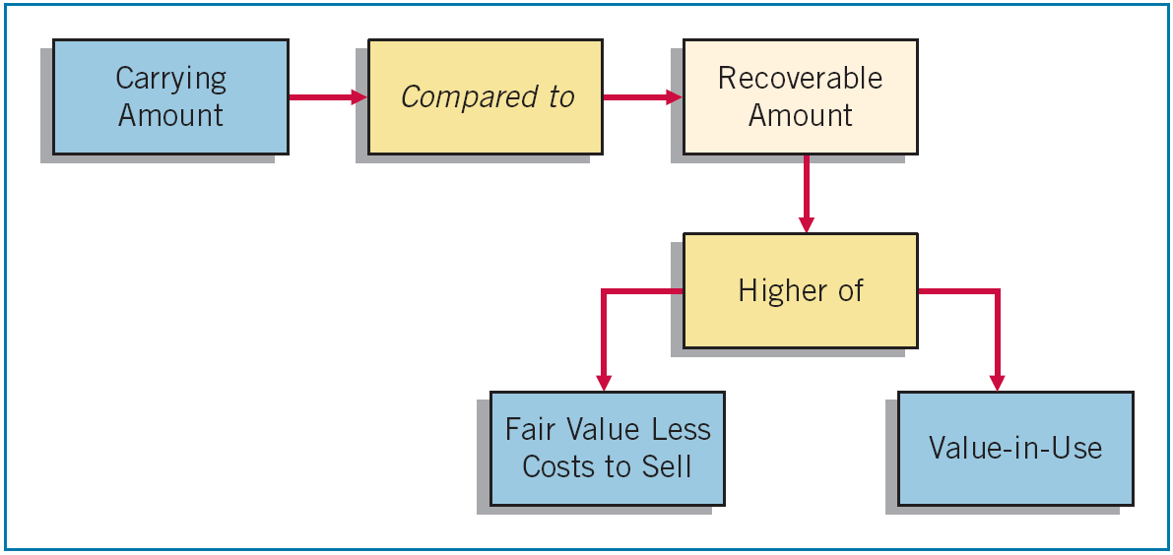
자산의 손상
자산 손상의 평가

Slide 25
자산의 손상
XYZ가 기계장치의 손상여부를 평가한다. 기계의 장부가액(Carrying value)은 $200,000, 그 기계를 처분하여 받을 수 있는 순현금(fair value less costs to sell)은 $180,000, 그리고 사용시가치(value-in-use)는 $205,000이다.
$200,000
$205,000
손상X
$180,000
$205,000

Slide 26
자산의 손상
만약 그 기계의 사용시가치(value-in-use)가 $205,000이 아니라 $175,000이라면?
$20,000 손상차손
$200,000
$180,000
$180,000
$175,000

Slide 27
Impairments
만약 그 기계의 사용시가치(value-in-use)가 $205,000이 아니라 $175,000이라면?
$20,000 손상차손
$200,000
$180,000
이 손상차손을 기록하는 분개는:
손상차손 20,000
감가상각누계액(손상차손누계액)-기계장치 20,000

Slide 28
자산재평가
IFRS는 영업활동에 장기간 사용하는 유무형자산에 대하여 취득시점에는 취득원가로 측정하고, 이후에는 원가모형이나 재평가모형 중 선택할 수 있다. 자산 분류별 (①토지, ②토지와건물, ③기계장치, ④선박, ⑤항공기, ⑥차량운반구, ⑦집기, ⑧사무용비품, ⑨생산용식물)로 동일하게 적용해야 한다.
원가모형: 취득시 원가로 인식한 이후에 공정가치가 변하여도 재평가를 허용하지 않는 방법.
재평가모형: 자산의 공정가치를 신뢰성 있게 평가할 수 있는 경우에는 자산을 공정가치로 평가하고, 재평가된 금액을 장부금액으로 수정하는 방법.
  자산재평가이익의 경우 기타포괄손익으로 보고하고 자산재평가잉여금으로 인식한다.

Slide 29
자산재평가
자산재평가 - 토지
XYZ주식회사는 2020년 1월 1일에 토지를 $1,000,000에 구입하였다. XYZ는 토지에 대하여 재평가모형을 적용하기로 하였다. 2020년 12월 31일에 이 토지의 공정가치가 $1,200,000이라면, 이 토지의 공정가치를 기록하기 위한 분개는:
토지 200,000
자산재평가이익 - 토지 200,000
자산재평가이익—토지는 기타포괄손익으로 당기손익에 영향을 주지 않는다.

Slide 30
자산재평가
관련이슈
대부분의 기업은 재평가모형을 이용하고 있지 않는데, 이유는;
  상당한 수준의 감정평가비용이 발생한다.
  자산재평가이익은 당기손익에 반영이 되지않고 기타포괄손익에 반영된다.
  취득원가 이하로 평가된 부분은 당기손익에 반영되어 보고이익을 감소시킨다.
  반면에 자산재평가이익으로 인하여 증가된 자산의 장부가액은 향후 감가상각비를 증가시켜 미래의 이익을 감소시킨다.

Slide 31
자산재평가 효과 ‘톡톡’… 5곳 중 1곳 부채비율 41% 줄어 –매일경제 2009-5-3
상장사 5곳 중 1곳은 지난해 토지 재평가를 통해 부채비율을 평균 40%포인트 정도 낮춘 것으로 나타났다. 이들의 재평가 차액은 모두 14조원에 육박했다.
3일 상장회사협의회에 따르면 유가증권시장에 상장된 12월 결산법인 552개사 중 지난해 토지자산 재평가를 실시한 회사는 21.2%인 117개사에 달했다. 자산 재평가로 발생한 차액은 13조9916억원으로 해당 기업 전체 자산의 9.1%에 달했다. 재평가를 실시하면 토지 건물 등 부동산을 많이 보유한 기업들은 자산이 늘어나 재무구조가 좋아진다.
실제 자산 재평가를 실시한 117개사의 자기자본은 평균 25.8% 늘어난 반면 부채는 3.1% 증가하는 데 그쳐 부채를 자기자본으로 나눠 산출되는 부채비율은 평균 41.1%포인트 감소했다. 재평가가 이뤄진 자산은 해당 기업 모두 토지였다.
기업별 재평가 차액은 기아차가 1조2859억원으로 가장 많았고 SK네트웍스도 1조원을 넘었다. 효성 대한항공 대우차판매 두산중공업 동부제철 등도 7000억원을 웃돌았다. 재평가로 부채비율이 가장 많이 줄어든 곳은 흥아해운으로 1565%였던 부채비율이 712%로 급감했다. 조비(615%포인트) 이건산업(432%포인트) 청호전자통신(394%포인트) 등도 재평가에 힘입어 부채비율을 대폭 축소했다.
이건산업은 올 들어 주가가 192% 급등해 재평가에 따른 부채비율 개선 상위 10개사 중 주가상승률이 가장 높았다. 송원산업(171%) 조비(115%) 코스모화학(84%) 등도 주가가 많이 올랐다.
5대 그룹 계열사 중 삼성 LG 포스코 등에서는 자산재평가를 실시한 기업이 없었고 SK그룹(4개사)과 현대차그룹(1개사) 등에서 5개사뿐이었다.
정부는 지난해 환율 급등에 따른 환손실로 기업의 재무구조 악화가 예상되자 당초 2011년 도입할 예정이던 국제회계기준(IFRS) 중 유형자산 재평가 부분을 작년 말부터 조기 적용하는 것을 허용했다.

Slide 32
자산의 제거
자산은 다음과 같이 제거된다.
  자산의 매각
    매각된 자산을 제거하고 매각가격과 장부가액과의 차이를 자산처분이익(손실)을 인식한다.
  자산의 폐기
    자산을 제거하고, 장부가액만큼 처분손실을 인식한다.
  자산의 교환
    교환으로 취득한 자산의 원가는 제공한 자산의 공정가치로 인식한다. 다만, 상업적 실질(commercial substance)이 없는 경우에는 장부가액으로 기록한다.

Slide 33
무형자산
물적실체는 없지만 미래 경제적 효익(future benefits)을 창출할 수 있는 자산을 말한다.
무형자산도 유한한 생명을 갖는다. (특허의 경우 20년간 보호된다. 저작권의 경우 본인 사후 70년간 보호된다)
무형자산의 경우 이 기간동안 가치가 재평가된다.
감가상각과 비슷하게 감모상각한다.
무형자산의 예로는 특허, 고객리스트, 상표권, 영업권등이 있다.
The Company receives $100 Cash from a customer
The Company pays $50 Cash to a vendor.

Slide 34
무형자산의 감모상각
유한내용연수 무형자산(Limited-life intangibles)
  내용연수동안 일정한 방법으로 상각한다.
  감모상각비는 무형자산의 사용 또는 소비하는 패턴을 반영해야 한다. 대부분 정액법을 사용한다.
  대변에 무형자산 자체를 제거하는 방법을 주로 사용한다. (감모상각누계액(accumulated amortization)을 사용할 수도 있다).
  매년 손상여부를 평가한다.

Slide 35
무형자산의 감모상각
비한정내용연수 무형자산 (Indefinite-Life Intangibles)
  상각을 하지 않는다.
  최소한 1년에 한번은 손상여부를 평가해야 한다.
  영업권, 매입한 브랜드가치 등.

Slide 36
연구개발비(Research & Development Costs)
연구비는 발생하는 기간에 비용으로 인식한다.
개발비는 자산화하거나 발생하는 기간에 비용으로 인식한다. (US GAAP은 비용으로 처리한다)
개발비를 자산화하기위해서는 다음의 모든 조건을 만족시켜야 한다.
  기술적 실현가능성이 있음
  사용 또는 판매의도
  사용 또는 판매능력
  미래경제적 효익 창출능력
  개발 및 사용자원 확보
  신뢰성 있는 측정가능성
그 외의 개발비는 경상개발비로 비용으로 인식한다.

Slide 37
‘바이오’ 개발비 비용 처리하니 적자 눈덩이
골다공증 치료제와 항암제 등을 개발하는 오스코텍은 지난 14일 사업보고서 정정공시를 통해 지난 3월 발표한 지난해 실적을 수정했다. 이에 따라 지난해 말 기준 이 회사 자산 규모는 549억원에서 405억원으로 줄었고 영업손실은 16억원에서 58억원으로 대폭 늘었다. 회사 실적이 5개월 만에 하향 조정된 것은 신약 개발에 투입한 연구개발비용에 대한 회계처리 기준을 변경했기 때문이다. 당초 연구개발비 61억3,700만원 중 55억5,400만원(90.5%)를 자산으로 처리했다가 정정 보고서에서 100만원(0.0002%)만 자산으로 남기고 나머지는 비용 처리한 것이다.
국내 바이오 회사들이 줄줄이 회사 실적 수정에 나섰다. 시장에 출시될 가능성이 불확실한 제품의 개발에 들인 비용을 회사 재산(자산)으로 처리하는 것은 온당치 않다는 금융당국의 지적에 부랴부랴 자산으로 책정했던 개발비를 비용 처리한 것이다. 시장 신뢰를 잃은 후에야 뒤늦게 실적 거품 걷어내기에 나선 회사들에 대한 비난 여론 한편으로, 바이오업계의 회계 투명성을 높일 기회가 될 수 있다는 지적도 나온다.
21일 금융감독원 전자공시시스템에 따르면 오스코텍 외에 차바이오텍, 메디포스트, 일양약품, 인트론바이오, CMG제약 등 코스피ㆍ코스닥 상장 바이오 기업들이 지난 14일 반기보고서 제출 시한에 맞춰 올해 초 공시했던 지난해 사업보고서를 정정 공시했다.
차바이오텍은 전체 연구개발비 중 60.3%(53억187만원)를 차지했던 자산을 모두 비용으로 돌리면서 영업적자 규모가 13억원에서 67억원으로 급증했다. 차바이오텍은 지난 4월 사업보고서 제출 당시 연구개발비를 무형자산으로 처리했다가 감사를 담당한 회계법인으로부터 ‘한정의견’을 받았다. 한정의견은 해당 기업의 재무제표에 회계기준 위반 사항이 포함돼 있다는 의미다. 메디포스트(500만원→36억원), 인트론바이오(17억원→20억원) 등도 회계 기준을 바꾸면서 적자폭이 늘어났다. 코스피 상장사로 정정 공시 대열에 합류한 일양약품은 2016년 영업이익이 231억원에서 225억원으로 줄었다.
바이오 기업들의 뒤늦은 재무제표 수정은 업계의 연구개발비 회계처리 관행에 대한 비판이 비등한 데 따른 조치다. 바이오 기업의 신약 개발 프로젝트는 통상 임상 전(신약후보물질도출연구, 신약후보물질발굴), 전임상, 임상(1~3상), 정부 허가, 제품 판매의 단계로 진행되는데, 개발비를 자산으로 인식하는 시점은 임상 전 단계부터 임상 3상 이후까지 회사마다 제각각이었다. 구체적 기준이 마련돼 있지 않은 상황에서 기업들이 제품 실현 가능성, 경제적 효과 등을 제가끔 판단해 회계처리를 해왔기 때문이다. 특히 상당수 회사는 개발 초기 단계부터 연구개발비를 자산으로 처리해 장부상 실적을 높여왔다.

Slide 38
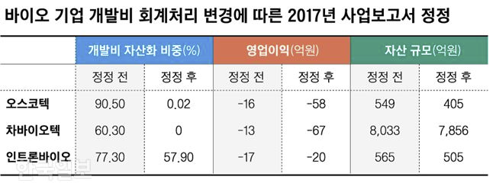
‘바이오’ 개발비 비용 처리하니 적자 눈덩이
그러나 시장 안팎에선 신약 개발 초기 단계에서부터 개발 비용을 자산화하는 것은 불합리하다는 지적이 꾸준히 제기돼 왔다. 신약 개발 특성상 사업이 장기간 진행되는 데다 임상에 돌입한다고 하더라도 성공 확률이 극히 낮다는 점에서다. 실제 미국바이오협회가 2006~2015년 진행된 7,455개 임상 프로그램을 조사한 결과 임상 1상 단계에 있는 신약이 판매 승인까지 이어진 비율은 9.6%, 임상 3상의 경우도 49.6%에 불과했다. 그럼에도 연구개발비를 자산에 편입하는 관행이 지속되자 금융감독원은 최근 제약ㆍ바이오 업계를 대상으로 ‘개발비 인식ㆍ평가의 적정성’ 항목에 대한 테마감리에 나섰다.
금융당국까지 나서자 바이오 기업들은 부랴부랴 정정 공시를 통해 개발비의 자산 인식 단계를 임상 3상~정부 승인 수준으로 높였다. 프로젝트가 전임상 단계를 통과했을 때부터 개발비를 자산 처리했던 차바이오텍의 경우 임상 과정을 거쳐 정부 승인이 완료된 시점부터 자산 처리하기로 기준을 강화했다. 메디포스트, CMG제약 등도 임상 3상 이후 지출한 개발비 중 정부 승인 가능성이 높은 항목만 자산 처리하기로 했다.
시장에서는 바이오 업계의 늑장 회계기준 변경에 대한 비판의 목소리가 높다. 실적 부풀리기 욕심에 불합리한 관행을 고수해 오다가 금융당국이 공시 강화 방침을 밝히자 뒤늦게 회계기준을 바로잡았다는 것이다. 일각에선 그동안 바이오 주가를 눌러왔던 회계처리 논란이 이번 집단 정정 공시를 통해 한 고비 넘을 가능성이 높아졌다는 관측도 나온다. 김태희 미래에셋대우 연구원은 “금감원의 회계 감리가 향후 제재로 이어질 수 있다는 불안감이 있었지만 상장사들의 자발적 정정 공시로 불확실성이 상당 부분 해소됐다”고 말했다.
(한국일보 2018.8.22)

Slide 39
제약·바이오기업 연구개발비 논란 '종지부'… 금융위, 회계지침 마련
제약·바이오 기업이 연구개발(R&D) 비용을 자산화 처리할 수 있는 기준이 마련됐다. 신약은 임상 3상부터 자산화 처리가 가능하고 바이오시밀러(바이오의약품 복제약)는 1상부터 가능하게 됐다.
금융위원회 산하 증권선물위원회는 19일 이같은 내용의 ‘제약·바이오 기업의 연구개발비 회계처리 관련 감독지침’을 공개했다. 감독지침은 약품유형별 개발비 자산화 단계를 설정했다.
금융위와 금감원은 이번 감독지침을 통해 연구개발비 자산화는 제약·바이오 기업이 기술적 실현 가능성을 판단해 자산으로 인식하도록 했다. 기술적 실현 가능성 판단에 필요한 객관적 증빙 자료는 제시해야 한다.
증선위 관계자는 "약품유형별로 각 개발단계의 특성과 해당 단계로부터 정부 최종 판매 승인까지 이어질 수 있는 객관적 확률통계 등을 감안해 자산화가 가능해지는 단계를 설정했다"고 설명했다.
2016년 한미약품에 이어 최근 셀트리온까지 제약·바이오 기업의 개발비 회계 처리는 끊임없이 논란이 된 만큼 금융당국의 기준 마련은 관련 업종의 불확실성 해소에 도움이 될 것으로 보인다.
한국이 채택한 국제회계기준(K-IFRS)에 따르면 연구개발비에 대해 '기술적 실현 가능성' '미래 경제적 효익을 창출하는 방법' 등을 따져 무형자산으로 처리할 수 있도록 하고 있다. 이 요건에 맞지 않으면 자산으로 인식하지 않고 비용으로 처리해야 하기 때문에 영업이익이 그만큼 줄어든다. 하지만 기술적 실현 가능성 등의 요건이 자의적으로 해석될 수 있다는 점에서 '고무줄 회계 처리'라는 지적이 제기돼 왔다.
금융당국은 이같은 비판을 수용해 자산화 단계를 정하고 자산화 내역을 투명하게 공개하도록 했다. 약품 유형별로 신약의 경우 임상 3상부터 자산화를 승인한다.
다만 장기간 다수의 환자를 대상으로 시험약의 안전성과 약효에 대한 검증을 거치지 않은 경우에는 자산가치의 객관적 입증이 어려울 전망이다. 미국의 제약·바이오 업계 통계에서 따르면 최근 10년간 임상 3상 개시 이후 정부 최종 승인율은 약 50%에 달한다.
오리지널 약품을 모방한 바이오시밀러의 경우 이보다 완화된 임상 1상부터 승인이 난다. 다만 정부가 오리지널약과의 유사성 검증자료를 확인하지 않은 상태에서는 자산가치의 객관적 입증이 어려울 것이라고 금융당국은 말했다.

Slide 40
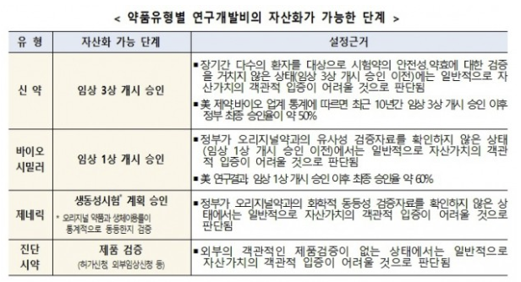
제약·바이오기업 연구개발비 논란 '종지부'… 금융위, 회계지침 마련
오리지널약을 복제한 제네릭은 오리지널 약품과 화학적 동등성 검증자료를 확인한 생동성(생물학적동등성) 실험 계획 승인 이후를 자산화 시점으로 잡았다. 아울러 진단 시약은 허가신청과 외부 임상신청 등 제품 검증 단계부터 개발비 자산화가 가능하다.
감독지침은 현재 진행 중인 테마감리에도 적용된다. 감리 결과 연구개발(R&D)비 자산화와 관련한 오류에 대해서는 경고나 시정요구 등의 계도 조치로 마무리할 방침이다.
증선위는 "제약·바이오사가 해당 지침을 고려해 과거의 회계처리 오류를 스스로 수정할 수 있도록 이번 금감원 감리결과에 대해서는 경고, 시정요구 등을 통해 계도하기로 했다"며 "오류 수정으로 인해 재무제표상 영업손실이 증가해 시장 관리종목이 될 가능성이 커진 일부 기업에 대해서는 기존 기술특례기업 상장요건을 준용해 지원하는 방안을 마련할 것"이라고 설명했다.
재무제표 재작성으로 영업손실이 발생하거나 관리종목 지정 가능성이 커진 기업에 대해선 현행 '기술특혜상장기업 요건'(테슬라 요건)에 준해 지원하기로 했다. 상장 폐지 가능성이 있는 장기간 영업손실 요건을 3~5년간 면제하는 특례가 적용된다.
(한경닷컴 2018.9.19)

Slide 41
영업권(Goodwill)
기업결합과정에서 다른 자산으로부터 미래 경제적효익이 발생하는 자산으로 개별적으로 식별이 불가능하다.
따라서 사업결합의 경우에만 인식한다.
영업권(Goodwill)은 ...
식별가능한 순자산들의 공정가치를 초과하는 취득원가로 측정한다.
내부적으로 창출한 영업권은 자산화할 수가 없다.

Slide 42
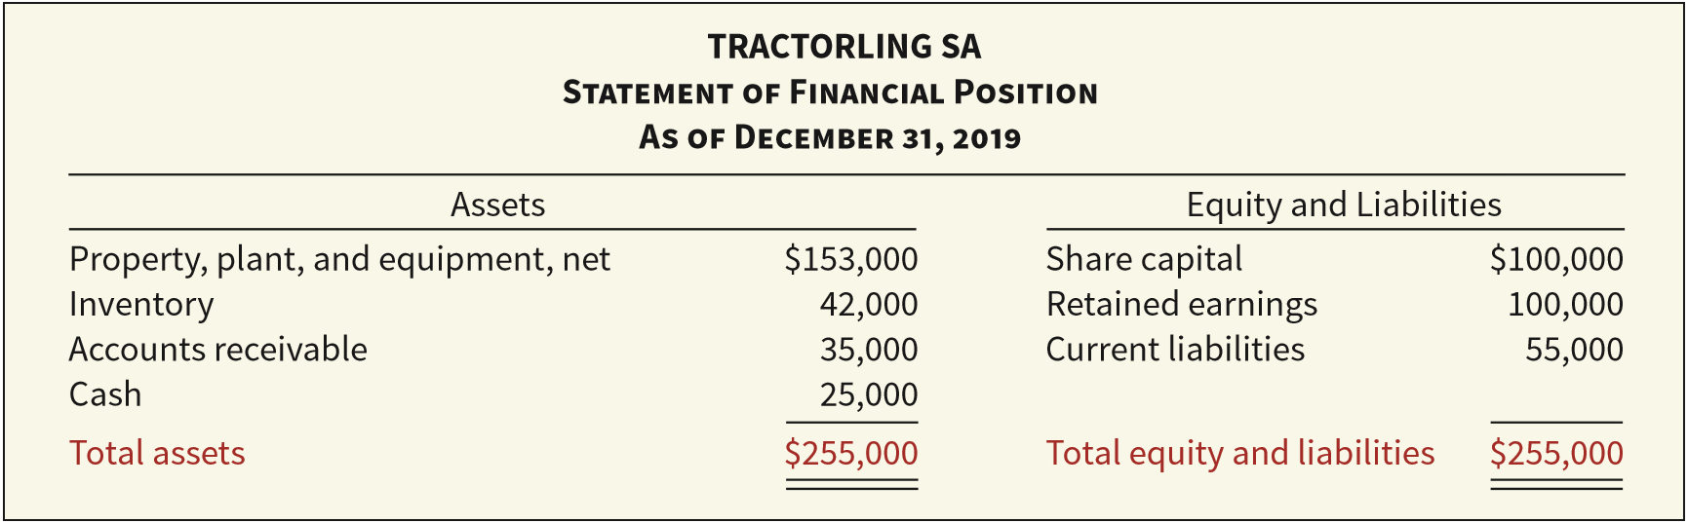
영업권의 기록
XYZ주식회사는 TRACTORLING SA를 취득하였다. 다음은 TRACTORLING SA의 대차대조표이다.

Slide 43
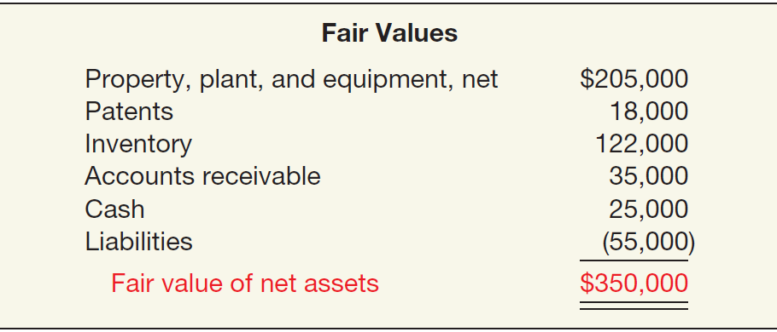
영업권의 기록
XYZ주식회사는 TRACTORLING SA의 개별자산과 부채의 공정가치를 다음과 같이 평가하였다.
TRACTORLING SA가 XYZ의 오퍼가격인 $400,000을 받아들였다면, 영업권은?

Slide 44
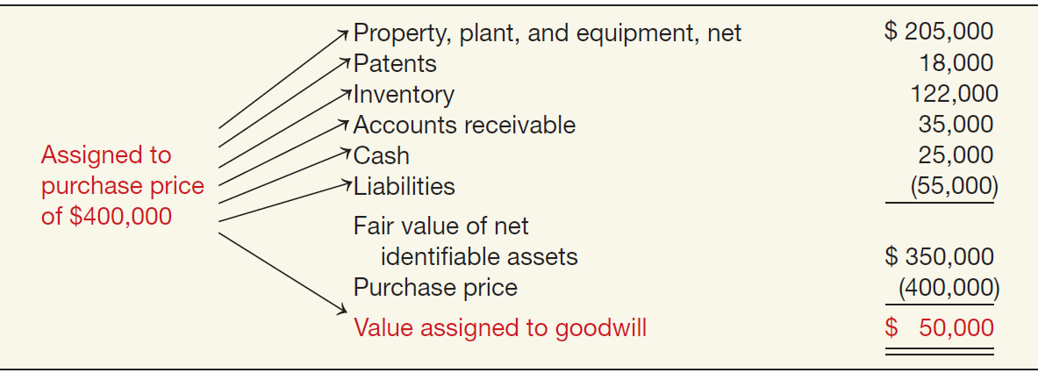
영업권의 기록

Slide 45
영업권의 기록
XYZ는 다음과 같이 기록한다.
Property, Plant, and Equipment 205,000
Patents 18,000
Inventory 122,000
Accounts Receivables 35,000
Cash 25,000
Goodwill 50,000
Liabilities 55,000
Cash 400,000

Slide 46
영업권의 상각
영업권은 비한정 내용연수(indefinite life)를 갖는 자산인다.
상각하지 않는다.
손상이 발생했을 때에만 가치를 조정한다.
최소한 1년에 한번 손상여부를 평가한다.

Slide 47
U.S. GAAP vs. IFRS
XYZ주식회사는 2020년 회계기간동안 $12 million를 연구개발비에 사용한였다.
  이 금액 중, XYZ는 $4 million는 개발비에 사용하였고, 자산화 조건을 충족한다.
  개발된 자산의 내용연수는 5년으로 추정된다.
  모든 비용은 연초발생했다고 가정한다.
IFRS와 U.S. GAAP의 차이는?

Slide 48
IFRS
날짜 |  | 차변 | 대변
2020 1/1 | 연구비 | 8
 | 개발비자산 | 4
 | 현금 |  | 12
Notes:
COPYRIGHT © 2010 South-Western/Cengage Learning

Slide 49
IFRS Journal Entries for 2020
개발비자산에 대한 상각을 5년간 한다.
날짜 |  | 차변 | 대변
2020 12/31 | 감가상각비 | 0.8
 | 감가상각누계액 |  | 0.8
감가상각비= $4 million/5 년 = $0.8 million /년
Notes:
COPYRIGHT © 2010 South-Western/Cengage Learning

Slide 50
U.S. GAAP
날짜 |  | 차변 | 대변
2020 1/1 | 연구개발비 | 12
 | 현금 |  | 12
Notes:
COPYRIGHT © 2010 South-Western/Cengage Learning

